Slide 1
Εκπαιδευτικό Λογισμικό #8- Επανάληψη-Έλεγχος
2/12/2022

Slide 2
Επανάληψη
Στο κεφάλαιο αυτό ήρθε η ώρα να μελετήσουμε την επανάληψη στον προγραμματισμό λίγο πιο διεξοδικά! Έχετε ήδη χρησιμοποιήσει, χωρίς πολλές επεξηγήσεις, σε προηγούμενα κεφάλαια τις εντολές για πάντα και επανέλαβε Χ..
Πρέπει πλέον να κατανοήσετε τη γενικότερη χρησιμότητα της επανάληψηςστον προγραμματισμό ώστε να είστε σε θέση να την εφαρμόζετε σε σύνθετα παραδείγματα.

Slide 3
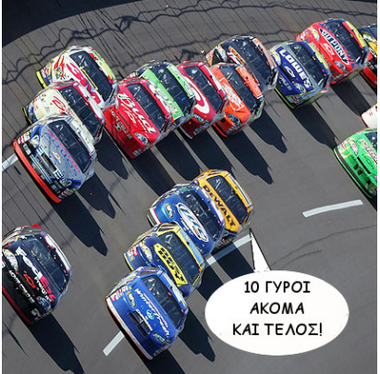
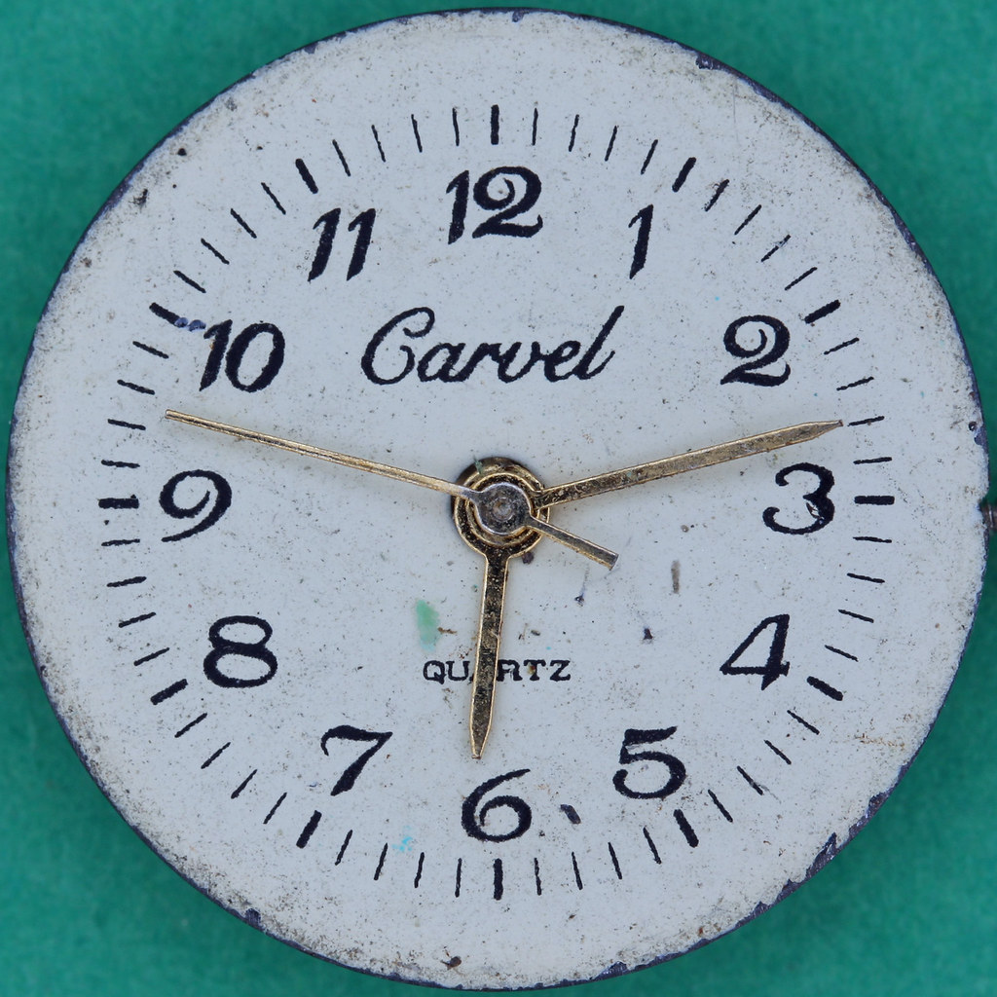
Επανάληψη…
Δευτερόλεπτα: 60 κινησεις ανά λεπτό
λεπτά: 60 κινήσεις ανά ώρα
…για πάντα

Slide 4
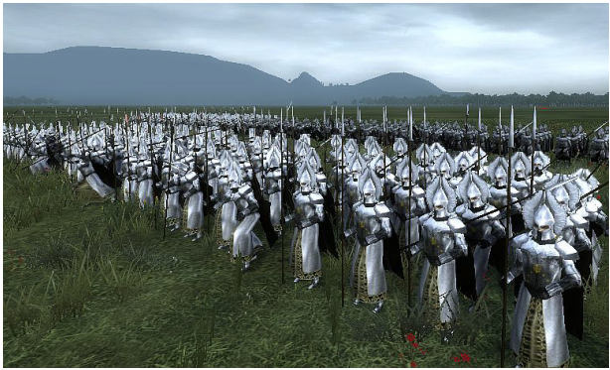
Στον προγραμματισμό…
Αντί να βάζουμε έναν έναν τους στρατιώτες..
Βάλε στρατιώτη – επανέλαβε 100 φορές

Slide 5
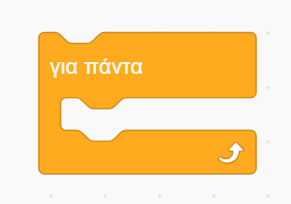
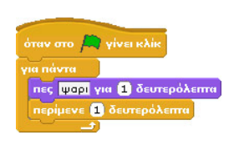
..Για πάντα

Slide 6
Για πάντα
✓ Μπορεί να περιέχει άλλες εντολές μέσα στις «δαγκάνες» της. Δηλαδή σέρνουμε εντολές από τις παλέτες εντολών ανάμεσα στις δαγκάνες της και δημιουργούμε μικροσενάρια που περιέχονται μέσα στην εντολή για πάντα.
Αυτές είναι οι εντολές που θα εκτελούνται διαρκώς και με
τη συγκεκριμένη σειρά με την οποία τις τοποθετούμε.
✓
Στο κάτω μέρος της, η εντολή δεν έχει την εξοχή εκείνη
που θα μας επέτρεπε να προσθέσουμε άλλη εντολή μετά
από αυτήν.
Δηλαδή η εντολή για πάντα μπορεί να είναι
μόνο η τελευταία σε ένα σενάριο.
Αυτό είναι πολύ λογικό καθώς από τη στιγμή που οι εντολές που περιέχει εκτελούνται για πάντα, πότε θα εκτελεστούν αυτές που την ακολουθούν;
Μπορούμε όμως να εκτελούμε εντολές ΠΑΡΑΛΛΗΛΑ με τη ΓΙΑ ΠΑΝΤΑ

Slide 7
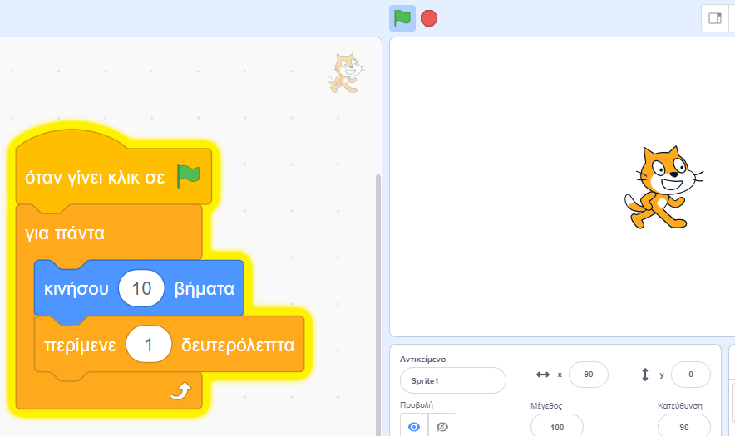
Σταματάει όταν πατήσουμε το STOP
Κιτρινο περίγραμμα = «τρέχει»

Slide 8
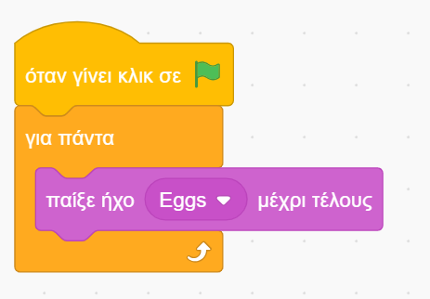
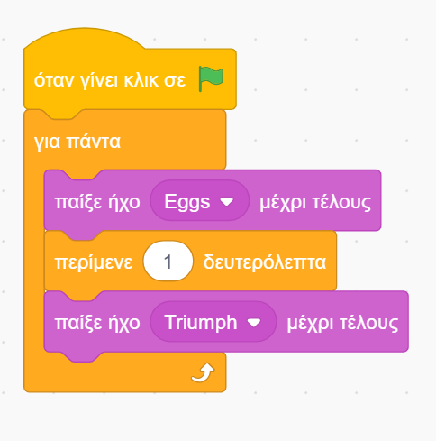
Μουσική καθ’ολη τη διάρκεια του σεναρίου;
Θέλουμε ολόκληρο soundtrack;;; Βάζουμε πολλά τραγούδια

Slide 9
Ο Γατίδης ο Ποντίκης και ο Ψάρης
Φανταστείτε τον κ. Γατίδη να βρίσκεται ανάμεσα σε
ένα φοβισμένο ποντικό και ένα τρομαγμένο ψάρι. Δυσκολεύεται να αποφασίσει για το μεσημεριανό του γεύμα, κινείται δεξιά και αριστερά προσπαθώντας να πιάσει κάποιο από τα δύο αντικείμενα, όμως παραμένει αναποφάσιστος και αυτό τον
αφήνει (δυστυχώς ή ευτυχώς) νηστικό.
Ταυτόχρονα, οι δυο
χαρακτήρες προτρέπουν τον κ.Γατίδη να φάει τον απέναντί
τους κάθε φορά που τους πλησιάζει

Slide 10
ΑΡΧΙΚΟΠΟΙΗΣΗ!!!!
ΓΑΤΙΔΗΣ
Πού είνα (x,y)
Τι μέγεθος έχει
ΨΑΡΗΣ
Πού είναι
ΠΟΝΤΙΚΗΣ
Πού είναι
Πού κοιτάει;
Άλλο;
Τι μέγεθος έχει
Πού κοιτάει;
Άλλο;
Τι μέγεθος έχει
Πού κοιτάει;
Άλλο;

Slide 11
Σενάριο
Σενάριο Γάτας
Σενάριο Ψαριού
Σενάριο ποντικού
. Ο κ. Γατίδης θα κινείται
οριζόντια αλλάζοντας τη θέση του κατά 170 σημεία από τα
αριστερά στα δεξιά και αντίστροφα. Tη μια φορά δηλαδή είναι κοντά στο ψάρι, την άλλη φορά είναι κοντά στο ποντίκι. Οπότε…τι πρέπει να προσέξουμε; (ΑΡΧΙΚΗ ΘΕΣΗ ΓΑΤΑΣ ΏΣΤΕ ΌΤΑΝ ΚΙΝΕΙΤΑΙ ΝΑ ΠΗΓΑΙΝΕΙ ΣΤΑ ΣΩΣΤΑ ΣΗΜΕΙΑ)
Αρχικά, θα ρωτά το ψάρι
«τι θα φάμε σήμερα;» και μετά θα πηγαίνει στον άλλο χαρακτήρα και θα κάνει την ίδια ερώτηση, για να τους τρομάξει.
Από την πλευρά τους, τα δυο κακόμοιρα ζωάκια μόλις πλησιάζει σε αυτά, ο κ.Γατίδης θα τον προτρέπουν να φάει τον απέναντι φίλο τους! Και θα το κάνουν για πάντα!
Αυτή η διαδικασία θα επαναλαμβάνεται για πάντα.

Slide 12
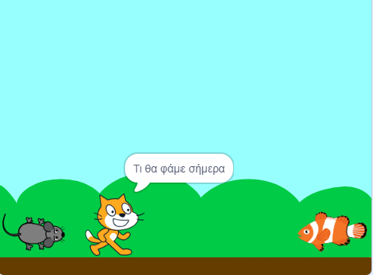
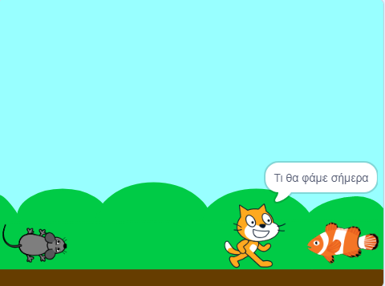
+-170

Slide 13
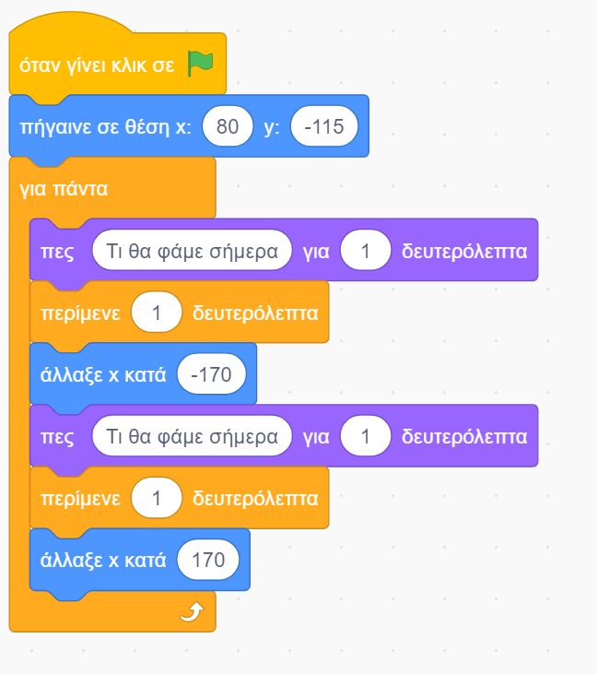
ΣΕΝΑΡΙΟ ΓΑΤΑΣ

Slide 14
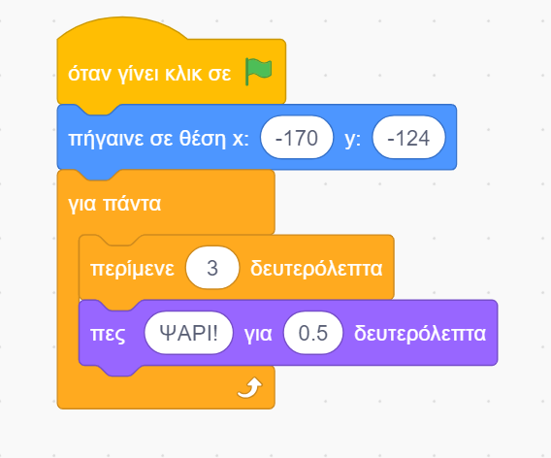
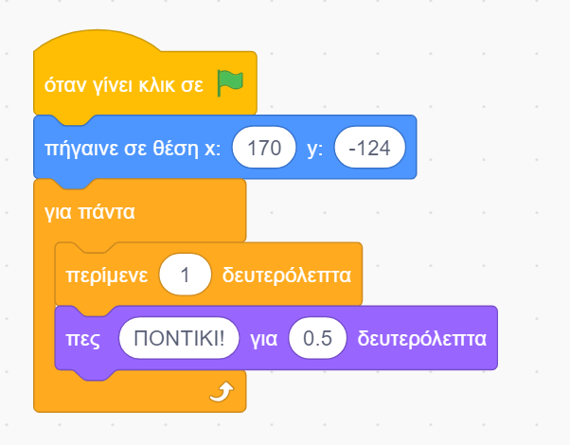

Slide 15
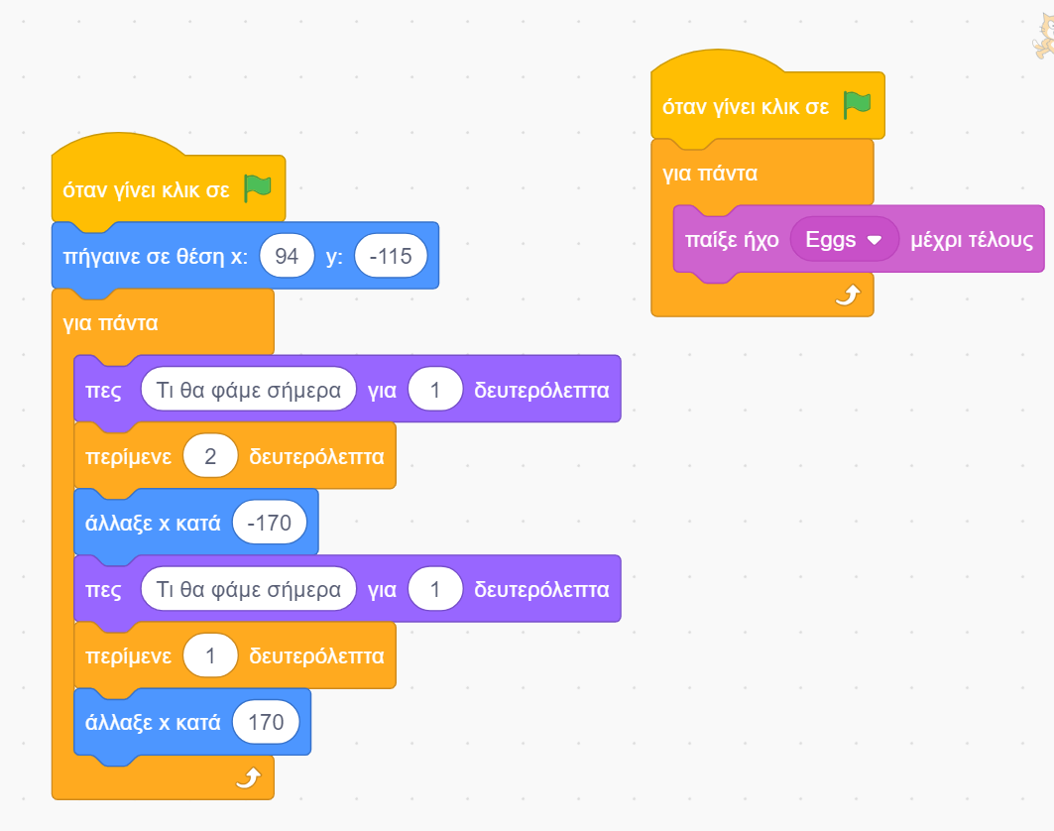

Slide 16
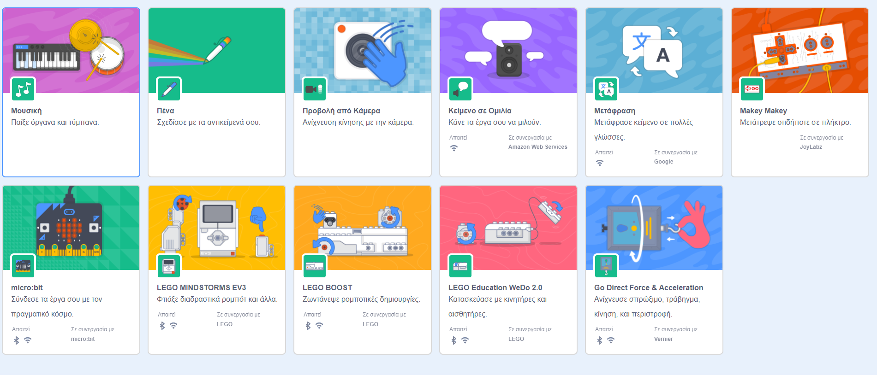
..και με πένα;
Θα χρειαστούμε τα «πρόσθετα»

Slide 17
Νέες δυνατότητες!
Με την πένα μετατρέπουμε τον χαρακτήρα μας σε… ε μαντέψτε..

Slide 18
Η γάτα ζωγράφος
Για πάντα.. Βάζουμε την γάτα να κοιτάει προς το ποντίκι, να κινείται 10 βήματα και να ζωγραφίζει
Με πάτημα σημαίας
Για πάντα
Κινήσου 10 βήματα
Δειξε προς δείκτη ποντικιού
Κατέβασε πένα

Slide 19
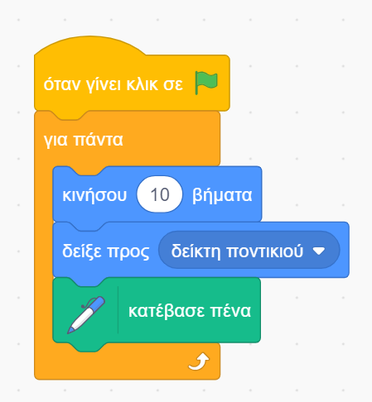
Καθάρισε όλα
Βάλε σφραγίδα
Αλλαγή βήματος
Άλλαξε μέγεθος και χρώμα

Slide 20
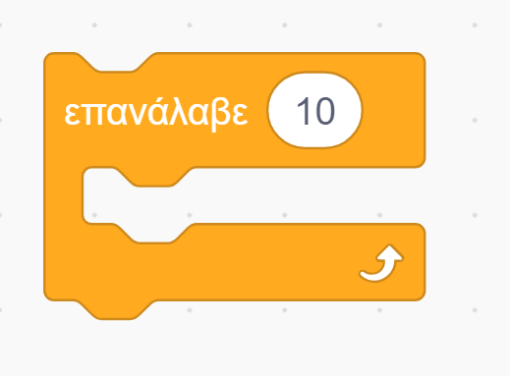
Επανέλαβε..
Η εντολή επανέλαβε… λειτουργεί με ακριβώς τον ίδιο τρόπο με την εντολή για πάντα με τη διαφορά ότι σε αυτήν την περίπτωση, οι επαναλήψεις των εντολών που περιέχονται μέσα στις δαγκάνες της, είναι συγκεκριμένες.
Ο αριθμός των επαναλήψεων προσδιορίζεται από το
νούμερο που συμπληρώνουμε
στο λευκό κουτάκι.
Υπάρχει, όμως, ακόμη μια πολύ σημαντική διαφορά. Από τη στιγμή που ο αριθμός των επαναλήψεων είναι συγκεκριμένος, άλλες εντολές μπορούν να ακολουθούν την εντολή επανέλαβε…

Slide 21
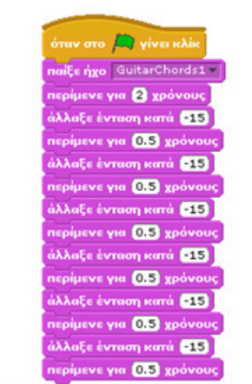
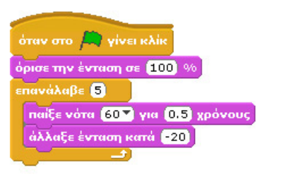
Μείωση-αύξηση κλπ..

Slide 22
Παραδείγματα με επανέλαβε – Τεχνικές «εφφέ»
Αλλαγή μεγέθους χαρακτήρα (έρχεται προς τα μένα-απομακρύνεται από εμένα)
Εμφάνιση/Εξαφάνιση χαρακτήρα (ghost)
Αλλαγή διάθεσης (χρώμα= συναίσθημα – κοκκινο/πράσινο/κίτρινο κλπ)
Εξαφάνιση-εμφάνιση υποβάθρου κλπ..
Αλλαγή έντασης ήχου - σβήσιμο
Όλα αυτά χρειάζονται ΚΑΛΗ ΑΡΧΙΚΟΠΟΙΗΣΗ

Slide 23
Η βασική τεχνική είναι ΙΔΙΑ ΓΙΑ ΟΛΕΣ ΤΙΣ ΠΕΡΙΠΤΩΣΕΙΣ
Αρχικοποίηση [Μέγεθος-θέση-χρώμα-γραφικά-εμφάνιση-υπόβαθρο-όλα «καθαρά»
Επανέλαβε Χ φορές
Μέσα στο «επανέλαβε» οι αλλαγές με περίμενε ενδιάμεσα. Π.χ άλλαξε μέγεθος κατά +-10, άλλαξε εφφέ φαντάσματος κατά +- 10, άλλαξε χρώμα κατά +-χ κλπ..
Μετά το επανέλαβε, η συνέχεια. Π.χ αν θέλουμε να εξαφανιστεί ο χαρακτήρας, πατάμε εξαφανίσου.. κλπ

Slide 24
Πάμε
Μειώνουμε μέγεθος μέχρι να εξαφανιστεί η γάτα
Εφέ φαντάσματος
Κάνουμε το αντικείμενο να έρχεται-απομακρύνεται από εμάς
Στριφογυριστή εξαφάνιση
Πρασινίζω από ζήλια / Θυμώνω
Σβήνω-εμφανίζω υπόβαθρο..

Slide 25
Στα παραδείγματα scratch της εβδομάδας στο e-class δείτε ένα παράδειγμα στο οποιο η γάτα εξαφανίζεται όταν ακουμπήσει τη νυχτερίδα (gata-bat-effe.sb3)

